Slide 1
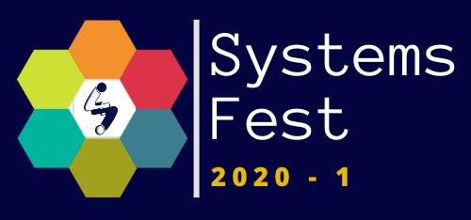

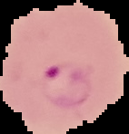
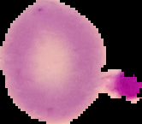
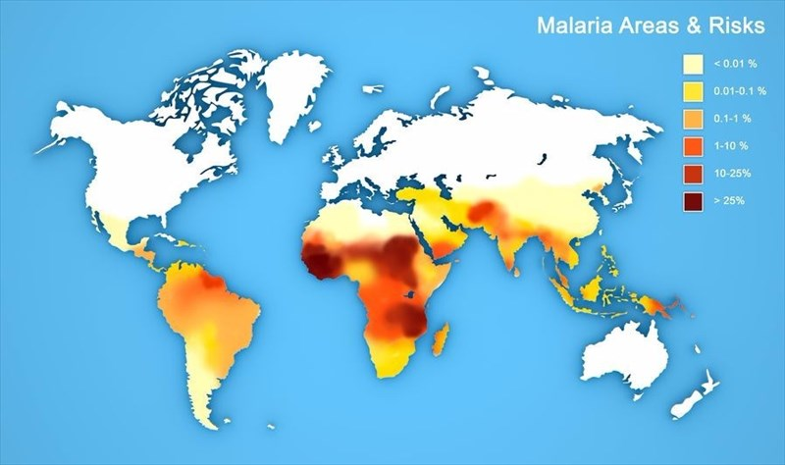
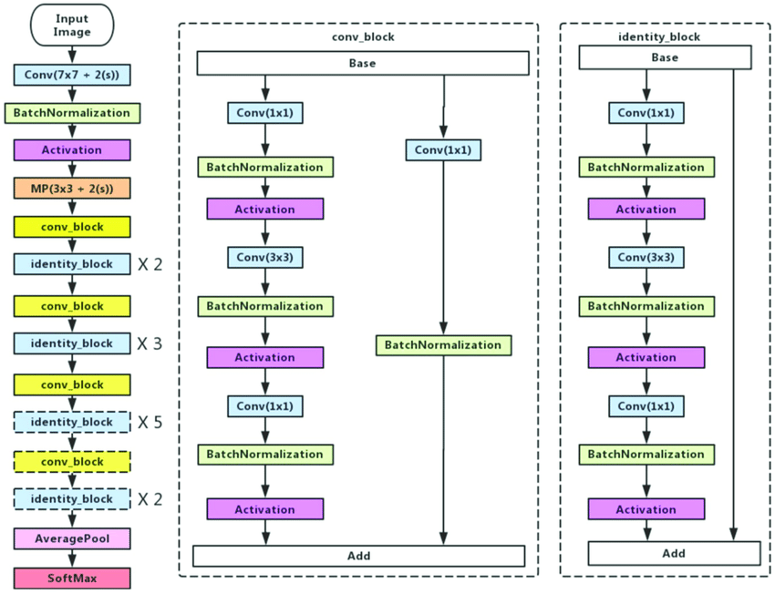
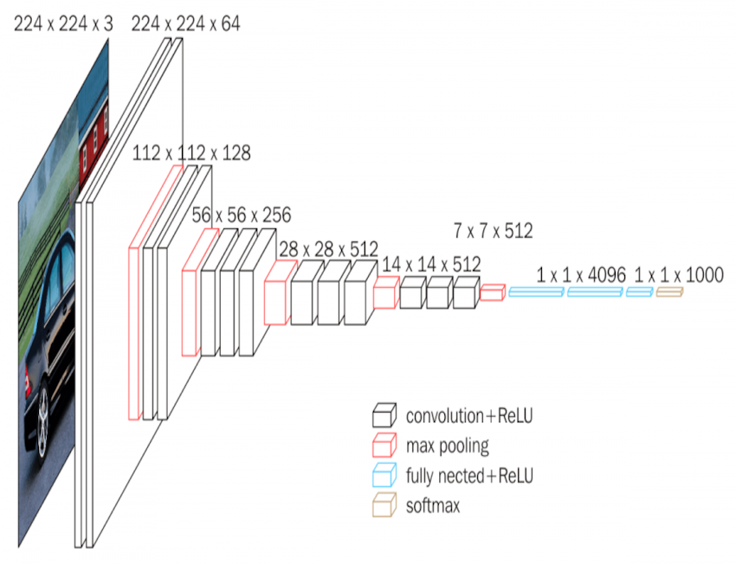
RED PARA LA DETECCIÓN DE LA MALARIA
Jhoan Manuel Diaz, Victor Alfonso Mantilla, Daniel Perez Altamar
24552 - Inteligencia Artificial II - Grupo J1
Escuela de Ingeniería de Sistemas e Informática
Resumen
Proceso y método
Conclusiones
El objetivo del proyecto fue la clasificación de imágenes de células infectadas con el parásito de la malaria usando redes convolucionales bajo la técnica del transfer learning.
Para lograrlo se usó un dataset con más de 27.000 imágenes de células, la mitad de las cuales contiene el parásito y la otra mitad no.
Se encontró que las mejores arquitecturas convolucionales para la clasificación con el método de transfer learning son la ResNet50 y la VGG19, que entregaron resultados de accuracy superiores al 97%.
Se concluye principalmente que la técnica de transfer learning es suficientemente adecuada para abordar el problema.
El dataset con el que se planteó el proyecto se encuentra en Kaggle, y consiste en 27.558 imágenes: 13779 con el par ́asito y 13779 sin este. Las imágenes fueron obtenidas luego de realizar un frotis o extendido de sangre.
A las imágenes usadas se les realizó un preprocesamiento, que consistió en hacer un resize, debido a que las imágenes originales tienen un tamaño variable, y para poder usar las arquitecturas a continuación, deben tener un tamaño de 224x244 píxeles.
Con las imágenes ya tratadas, se procedió a probar diferentes redes convolucionales del estado del arte y usando la técnica del transfer learning para obtener las redes ya entrenadas, quedando al final tres redes: ResNet50, VGG16 y VGG19.
En conclusión, los resultados obtenidos con las técnicas aplicadas de transfer learning sobre arquitecturas convolucionales son adecuadas para obtener una clasificación satisfactoria.
También se determina que las imágenes de células parasitadas y las que no, obtenidas a través de la técnica de extendido de sangre, están en su mayoría suficientemente diferenciadas entre sí para que una red convolucional logre su correcta clasificación.
Se puede concluir finalmente que, a pesar de que una red convolucional sea entrenada para un dominio de imágenes específico, los datos de entrenamiento (en específico los pesos de los kernels entrenados) pueden ser utilizados en otros dominios, con unas modificaciones sencillas a la red original.
Ya con las tres redes seleccionadas se realiza una técnica llamada fine tunning para mejorar los resultados de clasificados obtenidos inicialmente.
Al final, con la arquitectura modificada se entrenan los modelos con un train del 80% de las imágenes y un test del 20%.
CÉLULA INFECTADA
CÉLULA SIN INFECTAR
CÉLULA INFECTADA
Introducción
Resultados
La malaria se produce por el parásito del género plasmodium y se transmite por picaduras de la hembra del mosquito Anopheles, en el embarazo o por transfusiones de sangre.
Alrededor del mundo se siguen presentando gran cantidad de casos de malaria (alrededor de 396 millones de casos), donde aproximadamente entre 700000 y 2700000 de personas mueren al año.
Se debe tener en cuenta que más del 75% de las muertes son de niños de África. Siendo África la zona más afectada por esta enfermedad.
Se encontró que la utilización de las redes convolucionales, entrenadas inicialmente para el reto de Imagenet, es válida para la clasificación de imágenes de células que contienen o no el parásito de la malaria.
Con las redes convolucionales ya seleccionadas, modificadas y entrenadas, se obtuvieron los siguientes resultados:
VGG16: Se alcanzó un valor de accuracy máximo en etapa de test del 96,30%
VGG16: Se alcanzó un valor de accuracy máximo en etapa de test del 96,25%
ResNet50: Se alcanzó un valor de accuracy máximo en etapa de test del 97,40%
Estos resultados permitieron determinar a los investigadores que la mejor red convolucional para la clasificación propuesta es la ResNet50.
Gráfico 1. Resumen de la arquitectura ResNet50
Gráfico 2. Esquema de la arquitectura VGG16
Trabajo Futuro
Probar diferentes configuraciones para mejorar los resultados obtenidos.
Utilizar arquitecturas más recientes para tratar de mejorar los resultados.
Plantear una forma de aplicar automáticamente la clasificación con los resultados obtenidos.
Figura 1. Áreas de riesgo de la Malaria
Información de contacto
Referencias Bibliográficas
Jhoan Manuel Diaz Higuera, Email: jmdh227@gmail.com
Víctor Alfonso Mantilla Villamizar, Email: vmantillav@gmail.com
Daniel Alejandro Perez Altamar, Email: dapeal42@gmail.com
PhD. Fabio Martinez Carrillo, Email: famarcar@saber.uis.edu.co
K. S. a. A. Zisserman, "Very deep convolutional networks for large-scale image recognition,," in International Conference on Learning Representations (ICLR), San Diego, 2015.
"VGG16 – Convolutional Network for Classification and Detection," 20 November 2018. [Online]. Available: https://neurohive.io/en/popular-networks/vgg16/. [Accessed 2020 September 04].
He, Kaiming; Zhang, Xiangyu; Ren, Shaoqing; Sun, Jian (2015-12-10). "Deep Residual Learning for Image Recognition". arXiv:1512.03385 [cs.CV].
Breman J (2001). «The ears of the hippopotamus: manifestations, determinants, and estimates of the malaria burden.». Am J Trop Med Hyg 64 (1-2 Suppl): 1-11. PMID 11425172. Archivado desde el original el 22 de noviembre de 2007.
World Health Organization (2008). World Malaria Report 2008. Suiza. p. xvi. ISBN 978-92-4-156369-7. «En 2008 había 109 países con malaria endémica, 45 de ellos en la Región de África de la OMS.»
Rajaraman S, Antani SK, Poostchi M, Silamut K, Hossain MA, Maude, RJ, Jaeger S, Thoma GR. (2018) Pre-trained convolutional neural networks as feature extractors toward improved Malaria parasite detection in thin blood smear images. PeerJ6:e4568 https://doi.org/10.7717/peerj.4568
Radio, C. (2019, 25 abril). En Colombia se registran cada año más de 60.000 casos de Malaria. Caracol Radio. https://caracol.com.co/radio/2019/04/25/salud/1556204835_994939.html
Colombia, S. P. S. D. M. Y. (s. f.). Páginas - Malaria. Ministerio de Salud. Recuperado 20 de agosto de 2020, de https://www.minsalud.gov.co/salud/publica/PET/Paginas/malaria.aspx
Organizacion Mundial de la Salud. (2019, diciembre). World Malaria Report 2019. https://www.who.int/malaria/media/world-malaria-report-2019/es/

